Slide 1
Новогодний математический калейдоскоп

Slide 2
Оптический прибор, в котором можно наблюдать быстро сменяющиеся разнообразные цветные узоры.
Словарь С.И.Ожегова

Slide 3
Деда Мороза
Послание

Slide 4
-
Дорогие, ребята! Выполнив все задания, вы сможете зажечь огни на Новогодней ёлке.
Ёлка наша не в песке,
В нашем классе на столе.
Результатов чтоб добиться,
Вам придётся потрудиться.
С уважением, Дед Мороз.

Slide 5
«Разминка - смешинка»

Slide 6
Какие цифры «пишут» лётчики в небе?

Slide 7
ВОСЬМЁРКА

Slide 8
В какие «цифры» люди одеваются?

Slide 9
К О С Т Ю М -
ДВОЙКА

Slide 10
КОСТЮМ-
ТРОЙКА

Slide 11
Без чего не могут обойтись охотники, барабанщики и математики – ?

Slide 12
Без дробей

Slide 13
Названия каких растений включают в себя цифры ?
1000; 100;

Slide 14
тысячелистник

Slide 15
столетник

Slide 16
Золототысячник

Slide 17
цифра в классном журнале?

Slide 18
ОТМЕТКА

Slide 19
МАТЕМАТИЧЕСКАЯ
РАЗМИНКА

Slide 20
Для команды «Снежинка»
1. Как называется результат сложения?

Slide 21
2. Сколько минут в часе?

Slide 22
3. Как называется прибор измерения углов?

Slide 23
4. Назовите наименьшее трёхзначное число?

Slide 24
5. Третий месяц летних каникул?

Slide 25
6. Сколько козлят было у
многодетной козы?

Slide 26
7. Как называется
треугольник,
у которого 2 стороны равны?

Slide 27
8. Часть прямой, ограниченной двумя точками?

Slide 28
9. Результаты вычитания?

Slide 29
10. Сколько сторон у квадрата?

Slide 30
Для команды
«СНЕГОВИК»
во

Slide 31
1. Как называется результат умножения?

Slide 32
2. Сколько секунд в минуте?

Slide 33
3. Назовите наибольшее трёхзначное число?

Slide 34
4. Последний месяц учебного года?

Slide 35
5. Единица измерения углов?

Slide 36
6. Первый месяц зимы?

Slide 37
7. Сколько сторон у прямоугольника?

Slide 38
8. Сколько гласных в русском алфавите?

Slide 39
9. Сколько месяцев в году?

Slide 40
10. Как называется инструмент для построения окружности?

Slide 41
Таблица
Умножения

Slide 42
90; 81; 56; 48; 45;
5 х 9 =… Ю
9 х 10 = … Ж
9 х 9 = … Е
6 х 8 = … А
8 х 7 = … Л

Slide 43
ЖЕЛАЮ

Slide 44
14; 27; 12; 25; 4; 40;
2 х 7 = … Х
5х 5 =… П
2 х 2 =… !
5 х 8 = … У
3 х 4 = … А
3 х 9 = … С

Slide 45
УСПЕХА!

Slide 46
Конкурс «Художников»

Slide 47
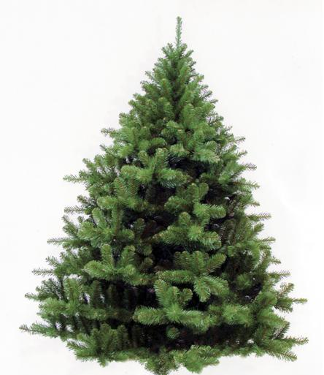
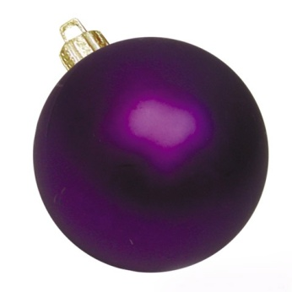

Slide 48
Что в чёрном
ящике?

Slide 49
«Расшифруй
задание
«Снежинки»

Slide 50
0 1

Slide 51
МЧС

Slide 52
02

Slide 53
ПОЛИЦИЯ

Slide 54
03

Slide 55
СКОРАЯ ПОМОЩЬ

Slide 56
112

Slide 57
ЭКСРЕННЫЙ ВЫЗОВ

Slide 58
Славно дети потрудились,
Вижу многого добились.
Знаю, будете вы рады,
Когда получите награду
Всем подарки я принёс,
До новой встречи.
ДЕД Мороз

Slide 59
С НАСТУПАЮЩИМ
НОВЫМ
ГОДОМ !

